Slide 1
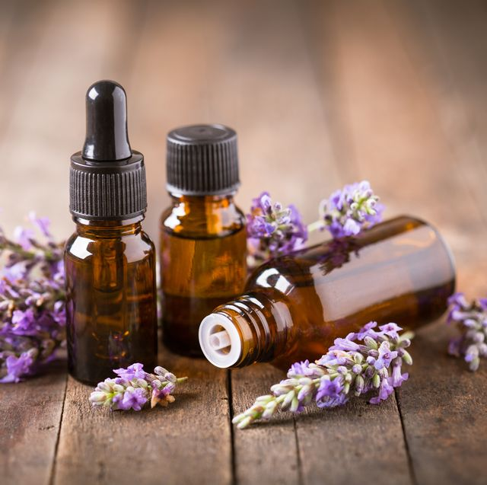
ΑΙΘΕΡΙΑ ΕΛΑΙΑ ΑΝΤΙΜΙΚΡΟΒΙΑΚΗ ΚΑΙ ΑΝΤΙΠΑΡΑΣΙΤΙΚΗ ΔΡΑΣΗ
Εργασία στα πλαίσια του μαθήματος ‘Έλεγχος και αξιολόγηση καλλυντικών και τοπικών ιατροτεχνολογικών προιόντων’
ΕΚΠΟΝΗΣΗ:
ΠΑΛΟΥΣΗ ΑΘΑΝΑΣΙΑ
ΤΑΛΙΑΝΗ ΕΙΡΗΝΗ – ΙΩΑΝΝΑ
ΓΡΗΓΟΡΙΑΔΟΥ ΑΝΘΗ
ΥΠΕΥΘΥΝΟΣ ΚΑΘΗΓΗΤΗΣ : ΡΑΛΛΗΣ ΜΙΧΑΗΛ

Slide 2
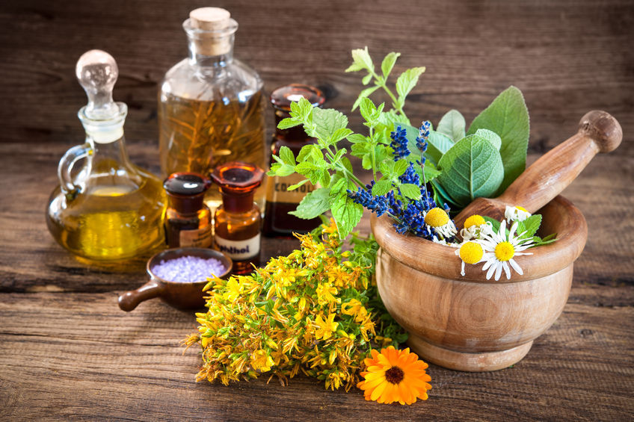
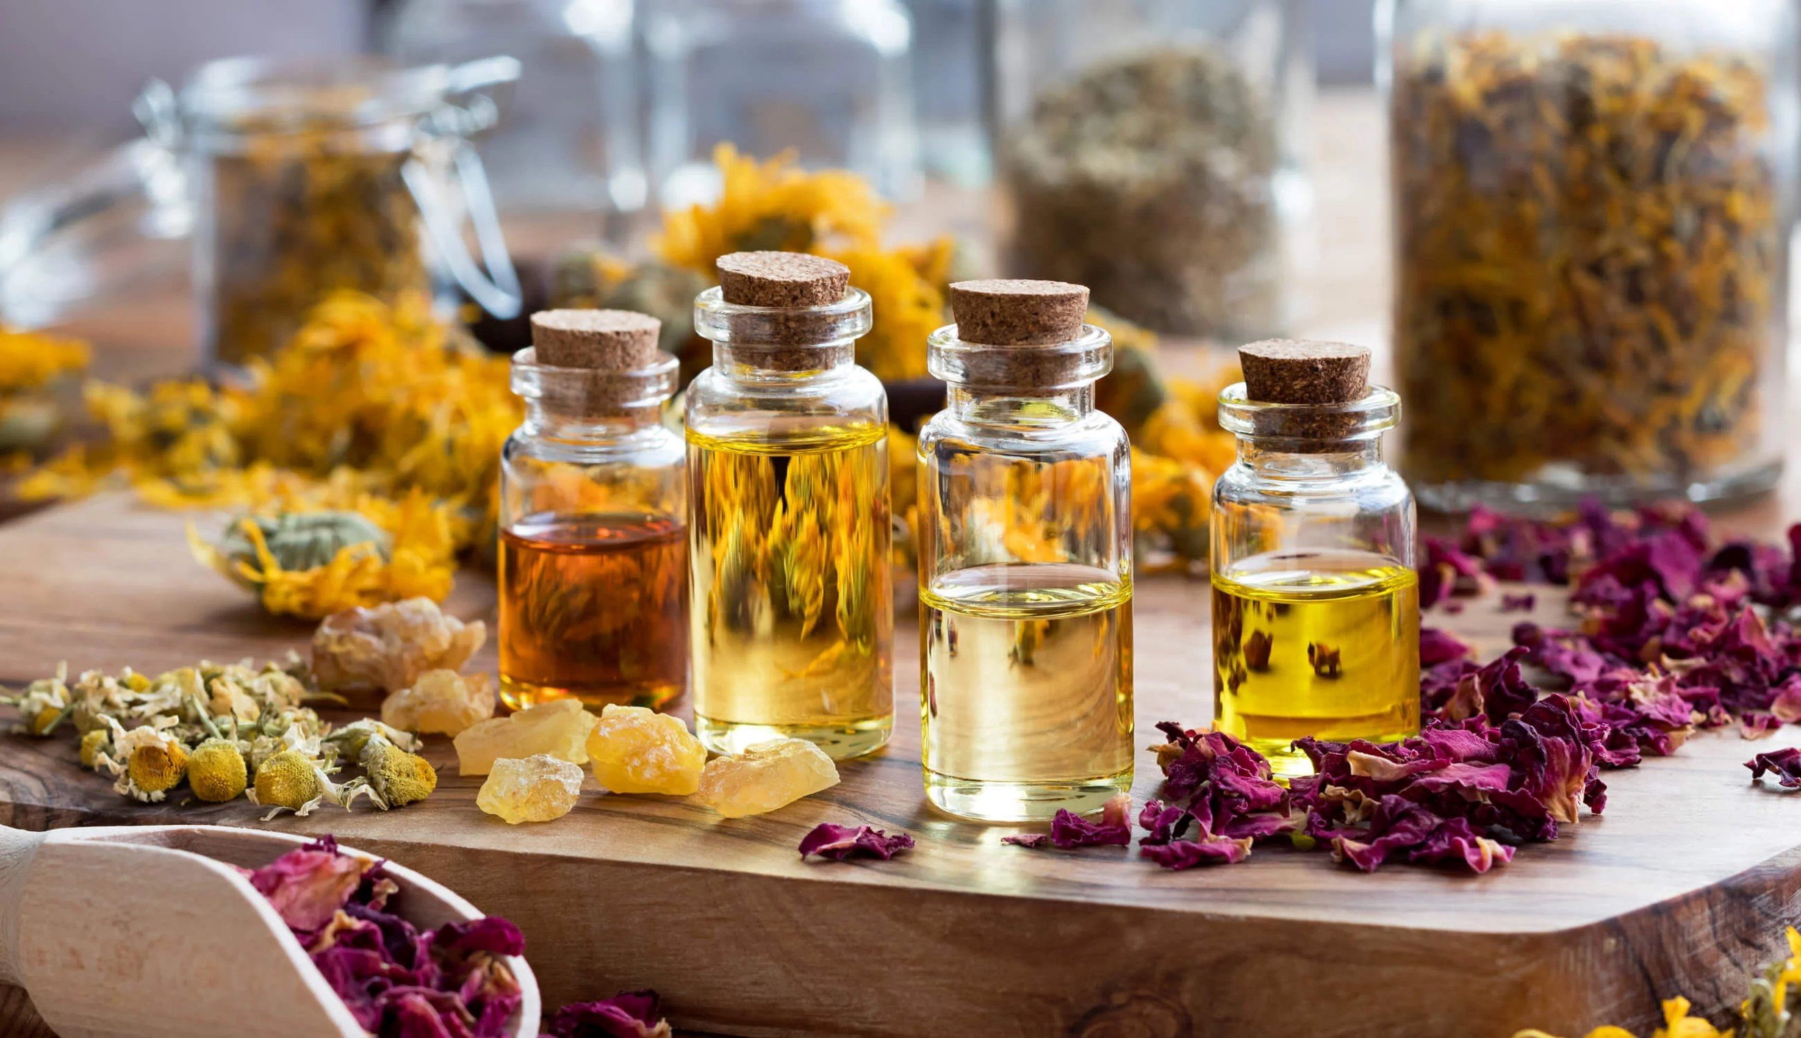
ΕΙΣΑΓΩΓΗ
Τα αιθέρια έλαια έχουν τραβήξει την προσοχή του ανθρώπου από την αρχαιότητα ,
τόσο για το άρωμα τους όσο και για τα οφέλη που προσφέρουν στην υγεία του.
Χρησιμοποιούνται κυρίως στην αρωματοθεραπεία καθώς το καθένα από αυτά έχει διαφορετικές ευεργετικές ιδιότητες .
Στη σημερινή εποχή υπάρχει μεγάλη διαθεσιμότητα σε φάρμακα κατά των μικροοργανισμών ,ωστόσο η αντίσταση αυτών στα υπάρχοντα φάρμακα δημιούργησαν την ανάγκη για εύρεση νέων αντιμικροβιακών ουσιών .
Έτσι, η προσοχή στράφηκε στις αντιμικροβιακές ιδιότητες των αιθέριων ελαίων που είχαν παρατηρηθεί ανά τους αιώνες .Πλήθος ερευνών ανέδειξε τα αιθέρια έλαια ως αντιμικροβιακούς παράγοντες και μάλιστα με λιγότερες παρενέργειες
από τα κοινά αντιμικροβιακά φάρμακα .

Slide 3
ΑΙΘΕΡΙΑ ΕΛΑΙΑ
Τι είναι;
Οι χημικές ουσίες (κυρίως μονοτερπένια και σεσκιτερπένια) , οι οποίες βρίσκονται στα διάφορα μέρη των αρωματικών φυτών ονομάζονται αιθέρια έλαια.
Τα αιθέρια έλαια είναι υγρά, μίγματα αρωματικών ενώσεων, πτητικά και ελαιώδη και παράγονται από τα μέρη των φυτών , όπως τα κλαδιά, τα άνθη, τα φύλλα, ο φλοιός, οι σπόροι ή οι ρίζες.
Το άρωμά τους είναι έντονο και περιέχουν σε υψηλή συγκέντρωση τα θρεπτικά συστατικά του φυτού. Τα κύρια μέρη του φυτού στα οποία συνήθως παράγονται , λειτουργούν για το φυτό και ως φυσικοί αποθηκευτικοί χώροι και ονομάζονται ελαιογόνοι αδένες.

Slide 4
ΙΣΤΟΡΙΚΗ ΑΝΑΔΡΟΜΗ
Τα φυσικά προϊόντα και τα παράγωγά τους έχουν αποτελέσει ευρύ πεδίο δράσης για πολλές επιστήμες των ανθρώπων όπως είναι η ιατρική, η γεωπονία, η κοσμετολογία .
Υπάρχουν ιστορικές αναφορές για χρήση των αιθέριων ελαίων στην Ανατολή (Ινδία, Περσία και Αίγυπτο κυρίως) περίπου πριν 2000 χρόνια .
Στο πέρασμα των αιώνων ,οι μέθοδοι αυτές φαίνεται να βελτιώθηκαν από τους Άραβες περίπου στον 9ο Αιώνα.
Τελικά, εμφανίστηκαν στα φαρμακεία της Ευρώπης κατά τον 16ο Αιώνα. Από εκείνη την εποχή έως και τα μέσα του 19ου Αιώνα η χρήση αποσταγμάτων αιθέριων ελαίων εμφανιζόταν συχνότατα σε όλη την Ευρώπη.
Όμως, στα μέσα του 19ου Αιώνα και κατά τη διάρκεια του 20ου, η χρήση τους για ιατρικούς σκοπούς αρχίζει να εγκαταλείπεται και αυτά αρχίζουν να χρησιμοποιούνται περισσότερο για αρωματική χρήση .

Slide 5
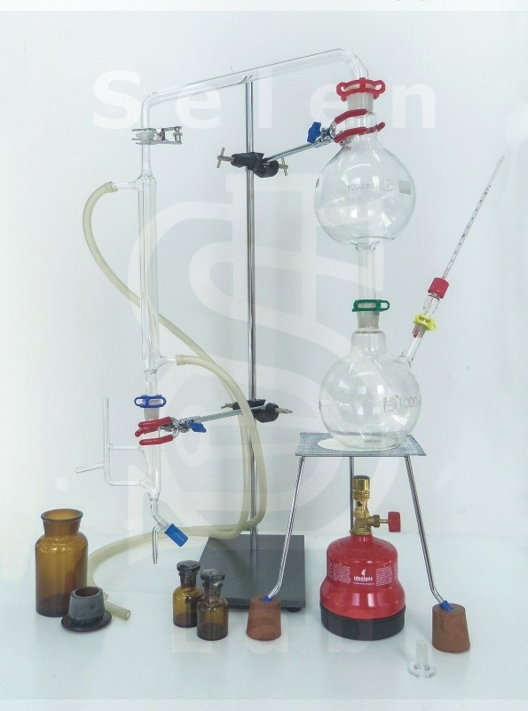
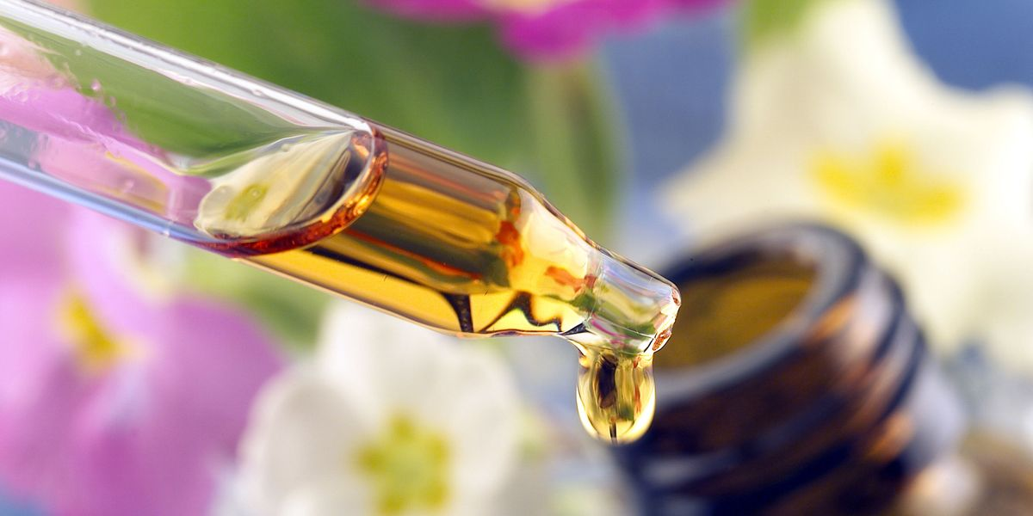
ΤΡΟΠΟΙ ΣΥΛΛΟΓΗΣ
Για την παραλαβή των αιθέριων ελαίων έχουν αναπτυχθεί διάφορες μέθοδοι. Οι μέθοδοι αυτές είναι :
η εκχύλιση(με επιλογή πτητικού διαλύτη, θερμού λίπους ή ψυχρού λίπους)
η απόσταξη (είτε με υδρατμούς, είτε ως υδρο-απόσταξη, είτε ως υδρο-ατμοαπόσταξη)
οι μηχανικές μέθοδοι (σύνθλιψη και η απόξεση)
Για την κάθε περίπτωση εξαγωγής ελαίου χρησιμοποιείται διαφορετική μέθοδος η οποία εξαρτάται από το είδος του φυτού, το τμήμα του φυτού στο οποίο απαντάται το έλαιο, την ποσότητα του ελαίου, τη χημική του σύνθεση αλλά και τους εξωγενείς οικονομικούς παράγοντες.
Κάθε μια από τις μεθόδους αυτές έχει τα πλεονεκτήματα και τα μειονεκτήματα της, τα οποία συνυπολογίζονται για την επιλογή της. Ωστόσο, αξίζει να αναφερθεί ότι η πιο διαδεδομένη μέθοδος παραλαβής αιθέριων ελαίων σήμερα είναι η απόσταξη με υδρατμούς.
Notes:
Η ΑΠΟΣΤΑΞΗ ΜΕ ΥΔΡΑΤΜΟΥΣ είναι η πιο σύγχρονη μέθοδος η οποία συνδυάζει το πλεονέκτημα ότι το φυτό το οποίο αποστάζεται δεν έρχεται σε επαφή με το νερό αλλά μόνο με τους υδρατμούς και με τον τρόπο αυτό περιορίζεται η αποσύνθεση διαφόρων ευαίσθητων συστατικών του αιθέριου ελαίου.
ΕΠΙΣΗΣ είναι οικονομικότερη μέθοδος από τις υπόλοιπες αποστάξεις καθώς έχει τη μεγαλύτερη απόδοση σε έλαιο με τη μικρότερη δυνατή κατανάλωση καυσίμου. Για αυτό το λόγο, χρησιμοποιείται ευρέως σε βιομηχανίες για αποστάξεις μεγάλων ποσοτήτων αρωματικών φυτών.

Slide 6
ΑΝΤΙΜΙΚΡΟΒΙΑΚΗ
ΑΝΤΙΦΛΕΓΜΟΝΩΔΗΣ
ΑΝΤΙΕΛΜΙΝΘΙΚΗ
ΑΝΤΙΣΠΑΣΜΩΔΙΚΗ
ΚΥΤΤΑΡΟΤΟΞΙΚΗ
ΑΝΤΙΠΑΡΑΣΙΤΙΚΗ
ΑΝΤΙΙΚΗ
ΕΝΤΟΜΟΚΤΟΝΟΣ
ΑΝΤΙΟΞΕΙΔΩΤΙΚΗ
ΔΡΑΣΕΙΣ

Slide 7
ΑΝΤΙΠΑΡΑΣΙΤΙΚΗ ΔΡΑΣΗ
ΤΡΟΠΟΣ ΔΡΑΣΗΣ
Πολλά από τα αιθέρια έλαια έχουν αναγνωρισμένη εντομοαπωθητική δράση, όπως στην πρόληψη νόσων(ελονοσία) και στη γεωργία για μια προσπάθεια αντικατάστασης χημικών εντομοαπωθητικών .
Θεωρούνται σημαντικοί φυσικοί πόροι προέλευσης εντομοκτόνων, αφού ο υδρόφοβος χαρακτήρας τους δίνει τη δυνατότητα να παρεμβαίνουν σε βασικές λειτουργίες μεταβολισμού , βιοχημείας , φυσιολογίας αλλά και συμπεριφοράς των εντόμων.
Έχουν την ικανότητα να παρεμβαίνουν στον κύκλο ζωής, στο ρυθμό ανάπτυξης και αναπαραγωγής των εντόμων.

Slide 8
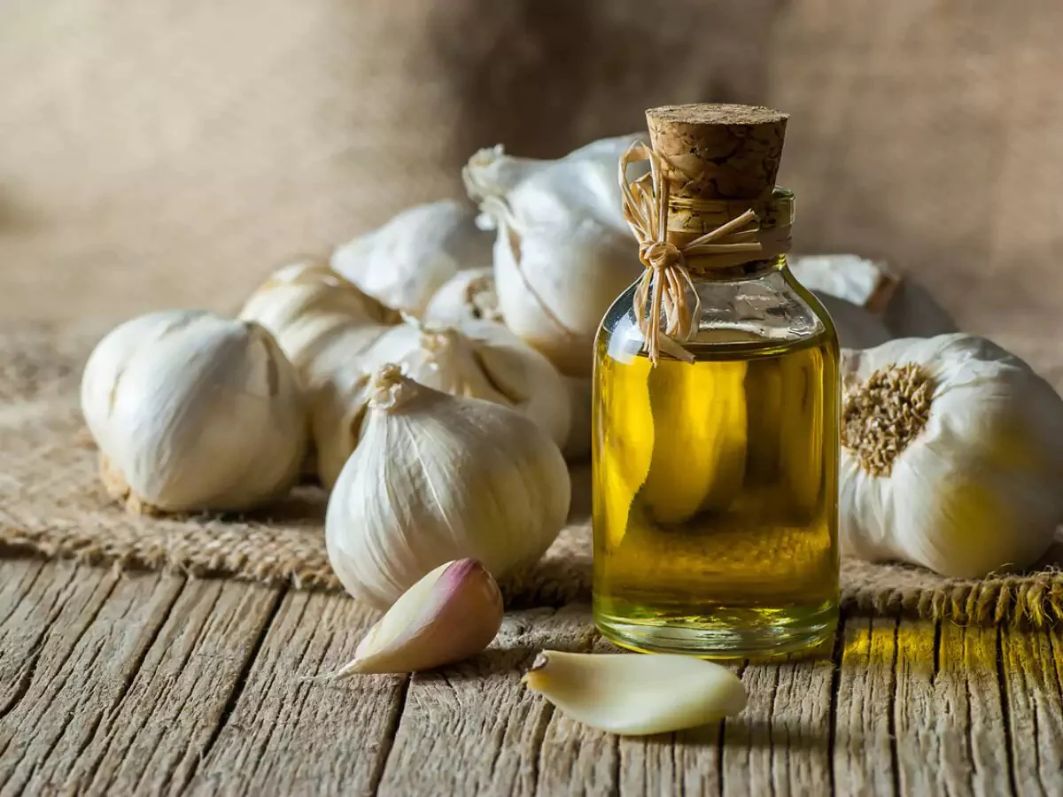
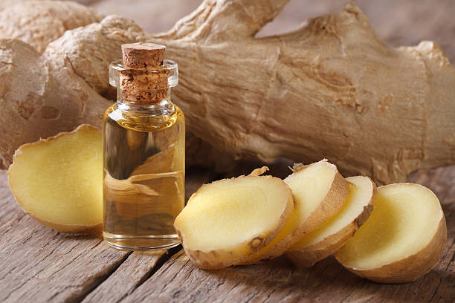
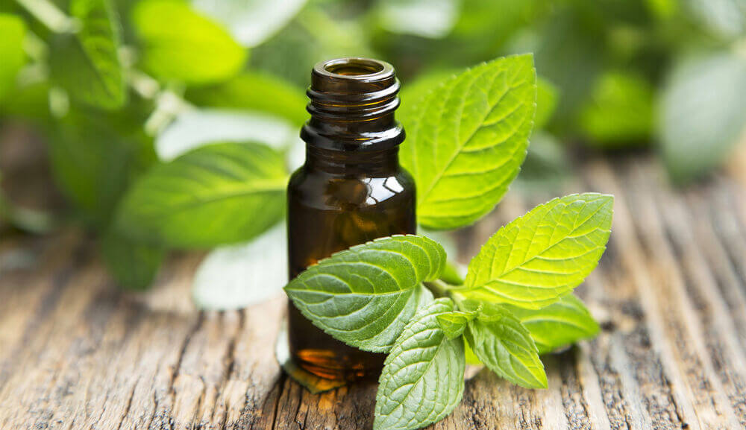
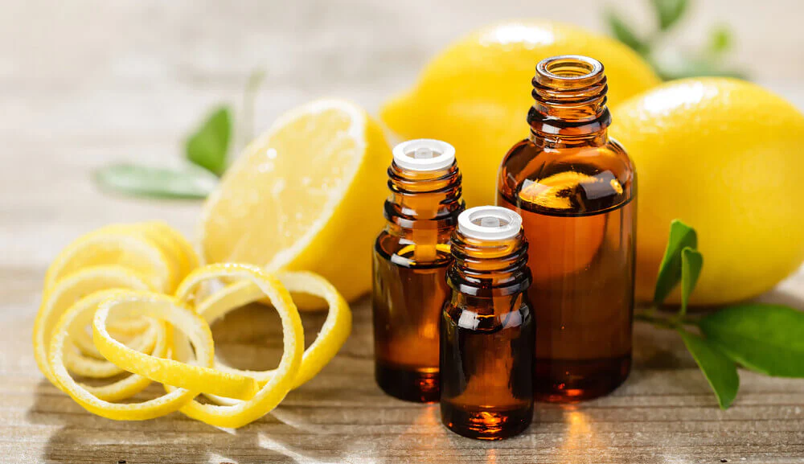
ΑΙΘΕΡΙΑ ΕΛΑΙΑ ΜΕ ΑΝΤΙΠΑΡΑΣΙΤΙΚΗ ΔΡΑΣΗ
ΣΚΟΡΔΟ
ΤΖΙΝΤΖΕΡ
ΛΕΜΟΝΙ
ΜΕΝΤΑ
ΚΑΝΕΛΑ
ΤΕΙΟΔΕΝΤΡΟ
ΡΙΓΑΝΗ
ΘΥΜΑΡΙ
ΒΑΣΙΛΙΚΟΣ
ΛΕΒΑΝΤΑ

Slide 9
ΣΚΟΡΔΟ
Το δραστικότερο ίσως αιθέριο έλαιο έναντι των πρωτόζωων είναι αυτό του σκόρδου. Αυτό οφείλεται κυρίως χάρη στην ύπαρξη της αλλισίνης ως δομικό συστατικό, η δράση του οποίου στην αντιμετώπιση ελμινθικών παρασιτώσεων και δυσεντεριών ήταν γνωστή από την αρχαιότητα.
Η αλλισίνη αναστέλλει την δράση εκκρινώμενων πρωτεϊνασών της κυστεϊνης που δρουν έναντι πρωτεϊνών της εξωκυττάριας ουσίας.
Όμως έχει μικρό χρόνο ημίσειας ζωής στους ιστούς, με αποτέλεσμα να αμφισβητείται κατά πόσο η ενεργότητα στα in vitro πειράματα μπορεί να συγκριθεί με τα αντίστοιχα στα in vivo.
Η δραστικότητα του ελαίου αφορά την αναστολή της ανάπτυξης 6 τουλάχιστον παρασίτων ,τα οποία είναι :
Τρυπανόσωμα (Μεταδίδεται από ασπόνδυλα που τρέφονται με αίμα. Προκαλούν διάφορες θανατηφόρες ασθένειες, όπως η ασθένεια του ύπνου και νόσος Chagas)
Πλασμώδιο (Παράσιτα των σπονδυλωτών και των εντόμων. Μετάδοση μέσω αίματος από ξενιστές εντόμων είτε σπονδυλωτών και προκαλούν ελονοσία.)
Λεισμάνια (Διάδοση μέσω αμμομυγών. Οι κύριοι ξενιστές τους είναι τα σπονδυλωτά, στους ανθρώπους προκαλεί τη σπλαχνική και δερματική λεισμανίαση)
Γκιάρντια (αποικίζει το λεπτό έντερο προκαλώντας διαρροική κατάσταση. Μετάδοση μέσω κατάποσης μη επεξεργασμένου πόσιμου νερού, τροφής και εδάφους μολυσμένο με ανθρώπινα κόπρανα και λύματα)
Κρυπτοσπορίδιο (προκαλεί αναπνευστική και γαστρεντερική ασθένεια που περιλαμβάνει κυρίως υδαρή διάρροια, μερικές φορές με επίμονο βήχα)
Αμοιβάδα (Αμοιβάδωση.Αποκτάται με την κατάποση κύστεων αμοιβάδας από μολυσμένα τρόφιμα ή νερό)

Slide 10
ΛΕΒΑΝΤΑ
Το αιθέριο έλαιο της λεβάντας έχει αντιπαρασιτική δράση εναντίον των:
Giardia duodenalis (Γιάρδια λάμβια)
Trichomonas vaginalis(Τριχομονάδα του κόλπου) (Σεξουαλικά μεταδιδόμενη ασθένεια, γνωστή ως τριχομονάση)
Του παθογόνου Hexamita inflata των ψαριών
του Haemonchus contortus (Σκουλήκι του κουρέα) (Τα σκουλήκια αυτά τρέφονται με αίμα και είναι υπεύθυνα για αναιμία , οίδημα και θάνατο μολυσμένων αιγοπροβάτων)
Ichthyophthirius multifiliis (ιχθυοφθειριαση) (Μολύνει τα περισσότερα ψάρια του γλυκού νερού. Ορατό ως μια λευκή κηλίδα πάνω στην επιφάνεια του ψαριού)
ΤΖΙΝΤΖΕΡ
Το αιθέριο έλαιο του τζιντερ έχει παρασιτική δράση εναντίον των:
Toxoplasma gondii (Τοξόπλασμα) (Μολύνει σχεδόν όλα τα θερμόαιμα ζώα)
Σε παράσιτα που βρίσκονται στα ψάρια της λιμνοθάλασσας

Slide 11
ΑΝΤΙΜΙΚΡΟΒΙΑΚΗ ΔΡΑΣΗ
ΤΡΟΠΟΙ ΔΡΑΣΗΣ
Κάθε αιθέριο έλαιο δεν έχει την ίδια δράση σε κάθε μικροοργανισμό, γεγονός που καταδεικνύει ότι δρα διαφορετικά σε κάθε περίπτωση.
Έχει αποδειχθεί πως ο πρωταρχικός τρόπος με τον οποίο τα αιθέρια έλαια δρουν έναντι των μικροοργανισμών είναι η αποσταθεροποίηση της μεμβράνης τους, καθώς αυτά είναι λιπόφιλα σε συνθήκες περιβάλλοντος και εύκολα διαπερνούν τα κυτταρικά τοιχώματα και τις κυτταρικές μεμβράνες, προκαλώντας διάρρηξη στους πολυσακχαρίτες, τα φωσφολιπίδια και τα υπόλοιπα συστατικά των μεμβρανών και στη συνέχεια το θάνατο των κυττάρων των μικροοργανισμών.
Άλλοι μηχανισμοί οι οποίοι έχουν προταθεί είναι η μετουσίωση των κυτοπλασματικών πρωτεϊνών και η αδρανοποίση των κυτταρικών ενζύμων τα οποία προκαλούν το θάνατο των κυττάρων.

Slide 12
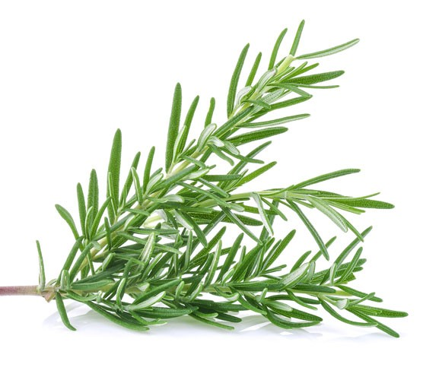
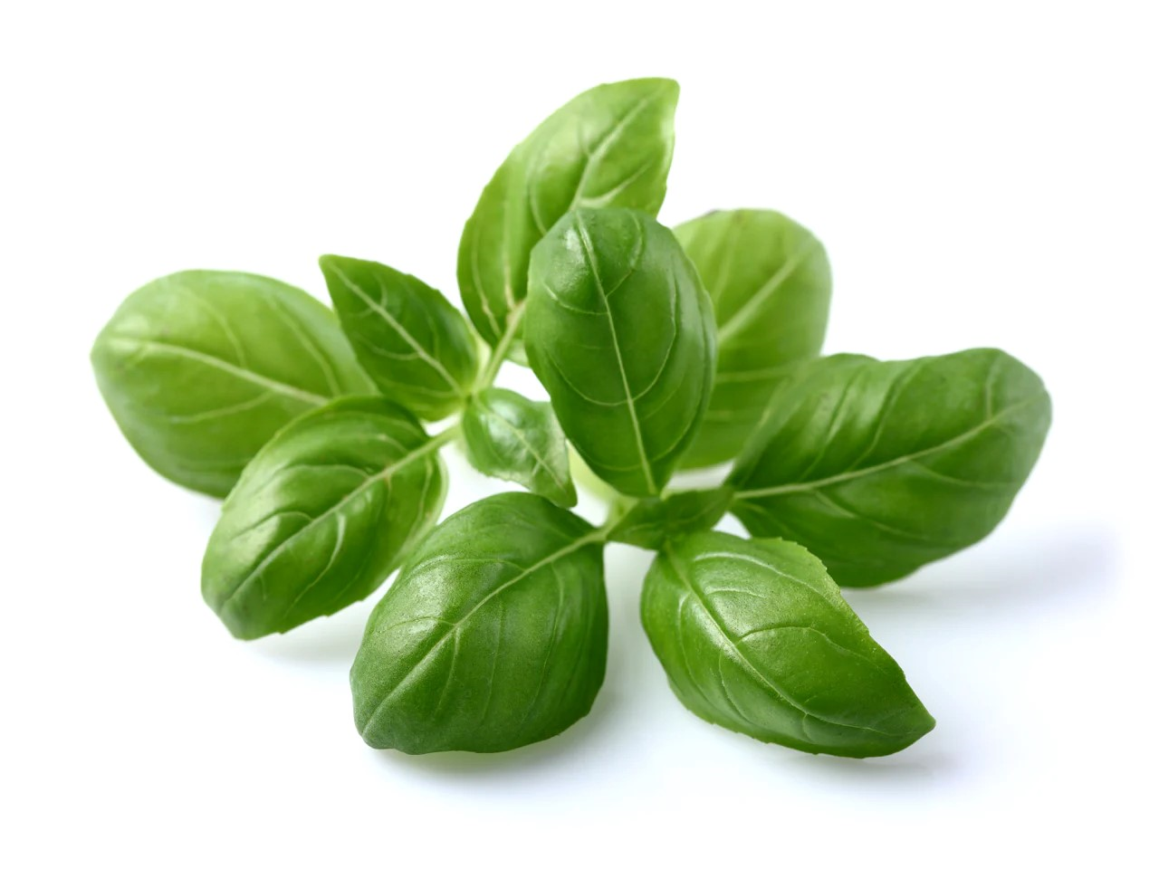
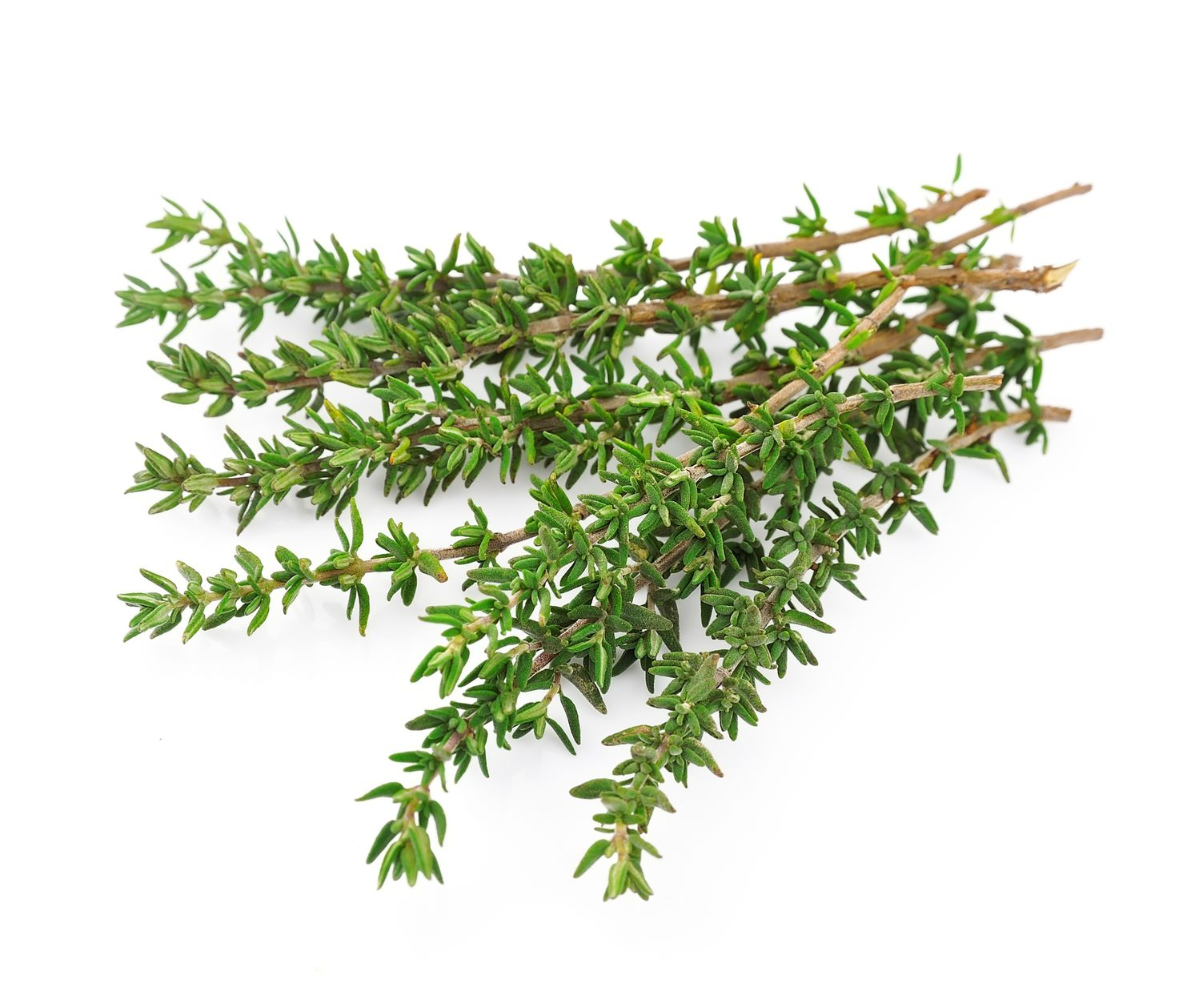
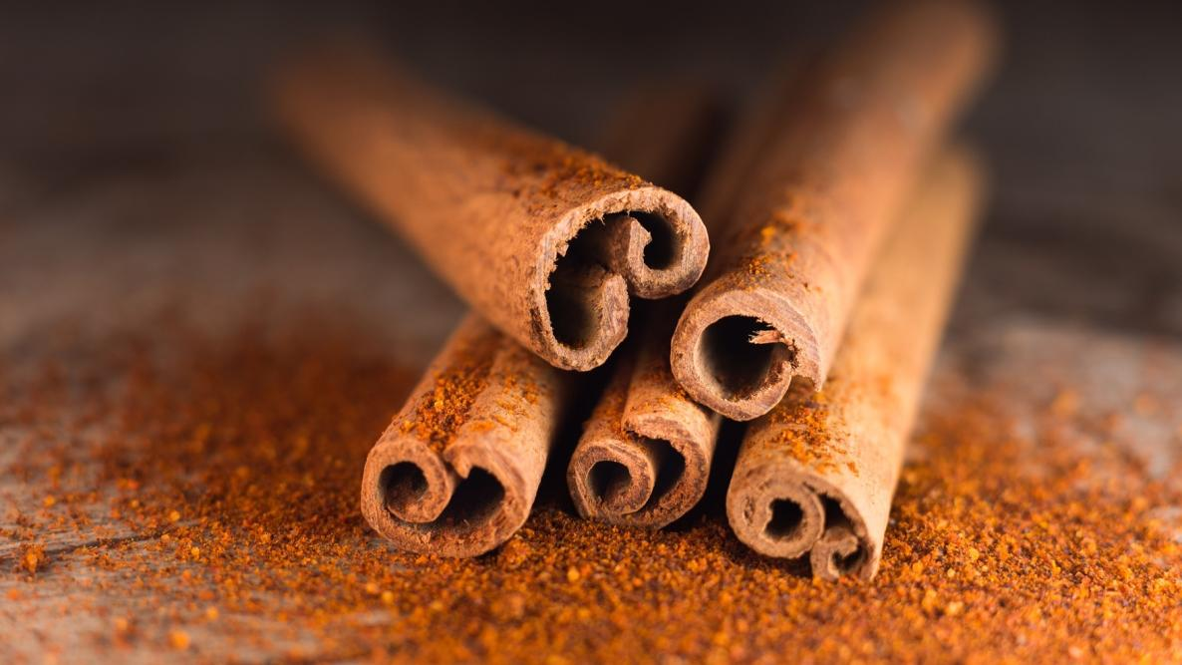
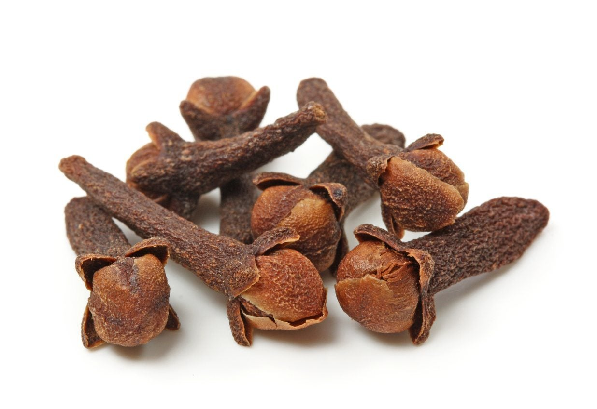
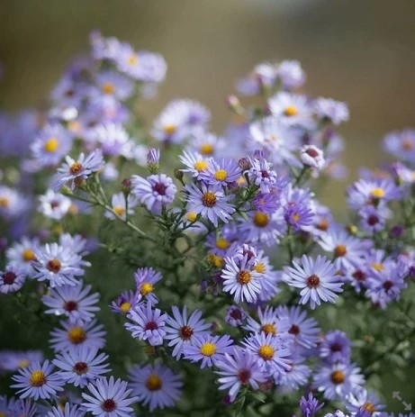
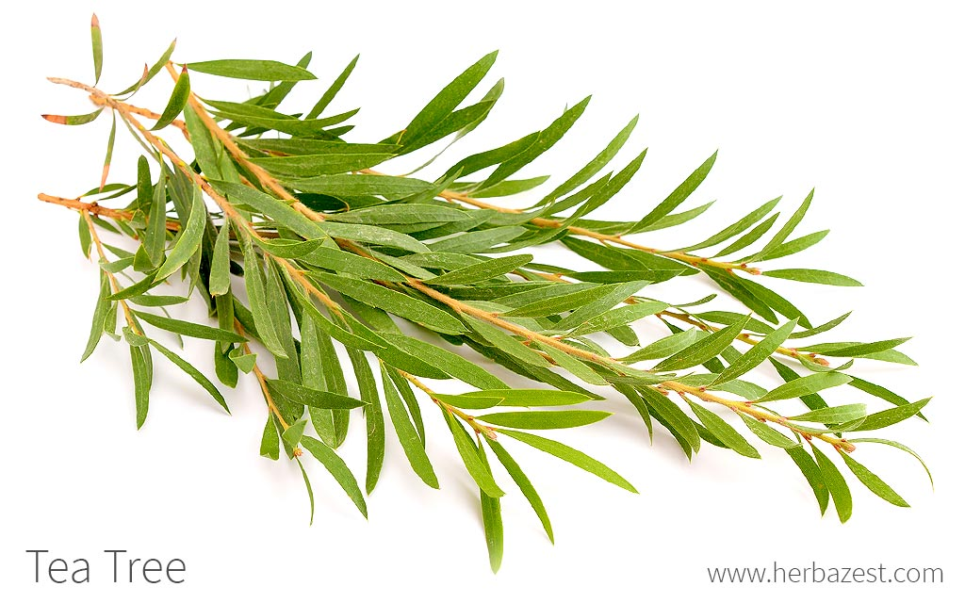
ΑΙΘΕΡΙΑ ΕΛΑΙΑ ΜΕ ΑΝΤΙΜΙΚΡΟΒΙΑΚΗ ΔΡΑΣΗ
ΒΑΣΙΛΙΚΟΣ
ΡΙΓΑΝΗ
ΘΥΜΑΡΙ
ΔΕΝΤΡΟΛΙΒΑΝΟ
ΜΕΝΤΑ
ΚΑΝΕΛΑ
ΓΑΡΥΦΑΛΛΟ
ΔΑΦΝΗ
ΔΕΝΤΡΟ ΤΣΑΓΙΟΥ
ΕΥΚΑΛΥΠΤΟΣ
ΜΠΛΕ ΧΑΜΟΜΗΛΙ

Slide 13
Το αιθέριο έλαιό του χρησιμοποιείται για την αντιμετώπιση κρυολογημάτων, συμπτωμάτων γρίπης, βήχα, σωματικής κόπωσης και εξάντλησης.
ΒΑΣΙΛΙΚΟΣ
Αιθέριο έλαιο σε περιεκτικότητα 0,2-1%
Κύρια συστατικά του η λιναλοόλη , ευγενόλη, μεθυλοχαβικόλη .
Βακτήρια και μύκητες στα οποία παρατηρείται η δράση του είναι :
Staphylococcus aureus(Χρυσίζων σταφυλόκοκκος)
Staphylococcus epidermidis(Σταφυλόκοκκος επιδερμίδας)
Staphylococcal enteritis(εντερίτιδα)
Escherichia coli (Κολοβακτηρίδιο)
Pseudomonas aeruginosa(Ψευδομονάδα η πυοκυανική)
Candida albicans
ΘΥΜΑΡΙ
Αιθέριο έλαιο σε περιεκτικότητα 1-2,5%
Κύρια συστατικά η θυμόλη και καρβακρόλη σε ποσοστό πάνω από 50% με την δεύτερη να αποτελεί το κύριο συστατικό του αιθερίου ελαίου.
Η δράση του παρατηρείται στα ίδια βακτήρια με του βασιλικού.
Η χρήση του φέρει αποτελέσματα σε μια πληθώρα μικροβιακών ασθενειών και λοιμώξεων όπως:
ξηρός βήχας, κοκκύτης, βρογχίτιδα,βρογχική καταρροή ,άσθμα,λαρυγγίτιδα, δυσπεψία, γαστρίτιδα, διάρροια και ενούρηση στα παιδιά.
Χρησιμοποιείται επίσης ως γαργάρα για την αμυγδαλίτιδα, την ουλίτιδα και ως έκπλυση για πληγές και δερματικά προβλήματα όπως μυκητιάσεις.

Slide 14
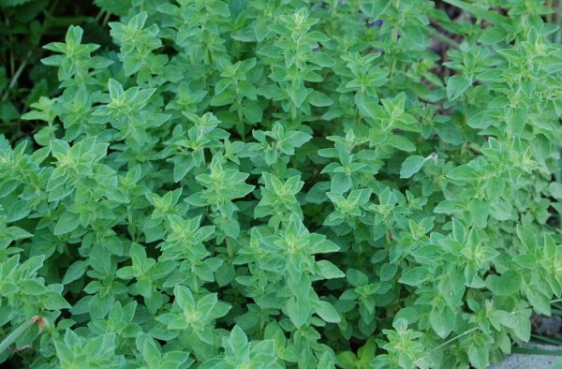
ΡΙΓΑΝΗ
Αιθέριο έλαιο σε περιεκτικότητα 0,5-2%.
Κύρια συστατικά η καρβακρόλη, θυμόλη και τα μονοτερπένια π-κυμένιο , γ-τερπινένιο .
Δράση σε βακτήρια και μύκητες:
Staphylococcus aureus(Χρυσίζων σταφυλόκοκκος)
Staphylococcus epidermidis(Σταφυλόκκος επιδερμίδας)
E.coli
C.albicans
Pseudomonas aeruginosa(Ψευδομονάδα η πυοκυανική)
Listeria monocytogenes(Λιστέρια η μονοκυτταρογόνος)
ΔΕΝΤΡΟΛΙΒΑΝΟ
Κύρια συστατικά του το α-πινένιο και η 1,8 κινεόλη. Επιπλέον και μονοτερπένια και παράγωγά τους σε 95-98%.
Δρα έναντι:
στο ελικοβακτηρίδιο πυλωρού
Aspergillus niger(Ασπέργιλλος ο μέλας)
Bacillus subtilis (Βάκιλος ο λεπτοφυής)
και στα Staphylococcus aureus , Pseudomonas aeruginosa , E.coli , C.albicans .
Χρήση κυρίως για την καταπολέμηση αναπνευστικών́ προβλήμάτων, όπως άσθμα, βρογχίτιδα και βήχα.
Το αιθέριο έλαιο δεντρολίβανου μπορεί να χρησιμοποιηθεί με ασφάλεια και ως συντηρητικό σε ορισμένα είδη τροφίμων για να τα προστατεύσει από τοξικούς μύκητες.

Slide 15
Η κανέλα και το γαρύφαλλο έχουν αποδειχτεί ως αποτελεσματικοί αντιμικροβιακοί παράγοντες στο κρέας και στα προιόντα του , αλλά και στο παστεριωμένο γάλα.
ΚΑΝΕΛΑ ΚΑΙ ΓΑΡΥΦΑΛΛΟ
Κύριο συστατικό τους η ευγενόλη .
Δράση έναντι :
E.coli
Listeria monocytogenes (Λιστέρια η μονοκυτταρογόνος)
S.aureus (Χρυσίζων σταφυλόκοκκος)
Bacillus subtilis (Βάκιλος ο λεπτοφυής)
ΤΕΙΟΔΕΝΤΡΟ
Μείγμα συστατικών όπως μονοτερπένια, σεσκιτερπένια.
Δρα έναντι:
S.aureus (Χρυσίζων σταφυλόκοκκος)
E.coli
Candida Albicans
Streptococcus pyogenes(Πυογόνος στρεπτόκοκκος)
Streptococcus pneumoniae(Πνευμονικός στρεπτόκοκκος)
Προσοχή : Σε υψηλές δόσεις είναι τοξικό .
Ικανό να θεραπεύσει εξωτερικές λοιμώξεις που προέρχονται από πληγές του δέρματος, αλλά και εσωτερικές βακτηριακές μολύνσεις όπως εκείνες του παχέος εντέρου, του στομάχου , του απεκκριτικού και του ουροποιητικού συστήματος. Επιπλέον, αποτελεί ένα άριστο αντισηπτικό στην επούλωση των πληγών.

Slide 16
ΒΙΒΛΙΟΓΡΑΦΙΑ
Carson, C.F., Hammer K.A., Riley T.V., (2006). Melaleuca alternifolia (Tea tree) oil: a review of antimicrobial and other medicinal properties. Clin. Microb. Rev. 19,50-62.
Nakatsu, T., Andrew T.L.J., Chinn J.W., Kang, R. (2000). Biological activity of essential oils and their constituents. Stud. Nat. Prod. Chem. 21, 571-631
Guenther, E., (1948). The essential oils, vol. 1. D. Van Nostrand Company Inc., News York
Babar Ali1 , Naser Ali Al-Wabel1 , Saiba Shams2 , Aftab Ahamad3*, Shah Alam Khan4 , Firoz Anwar (2015). Asian Pac J Trop Biomed; 5(8): 601–611
Prajapati V.,Tripathi A .K.,Aggarwal K.K., Khanuja S.P.S.(2005)In secticidal, repellent and ovip osition -deteirent a ctivity of selected essential oils against Anopheles stephensi, Aedes aegypti, and Culex quinquefasciatus. Bioresource Technology 96:1749-1757.
https://www.ingentaconnect.com/content/ben/cdm/2018/00000019/00000013/art00009
Lamiri A .,Lhaloui S . Benjilali B .,Berrada M .(2001) In secticidal effects of essential oils against Hessian fly ,Mayetiola destructor (Say). Field Crops Research .71:9 -15
Papachristos D .,Karamanoli K .,Stamopoulos D .,Spiroudi-Menkissoglu U (2004) The relationship between the chemical composition of three essential oils and their insecticidal activity against Acanthoscelides obtectus (Say). Pest Management Science 60:514-520
Anthony J-P.,Fyfe L.,Smith H .(2005) Plant active components -a resource for antiparasitic agents? Trends in Parasitology. 21(10):462-468.

Slide 17
Ankri S.,Miron T .,Rabinkov A.,Wilchek M.,Mirelman D.(1997) Allicin from Garlic strongly in hibits Cysteine Proteinases and cytopathic effects of Entamoeba histolytica. An timicrobial Agents and Chemotherapy 41(10):2286-2288.
Harris J.,Plummer S.,Turner M.,Lloyd D.(2000)The microaerophilic flagellate Giardia intestinalis: Allium sativum (garlic) is an effective antigiardial.Microbiology 146:3119-3127
https://pubmed.ncbi.nlm.nih.gov/36368477/
https://www.cdc.gov/malaria/about/biology/#tabs-1-6
https://pubmed.ncbi.nlm.nih.gov/32152715/
https://www.ncbi.nlm.nih.gov/pmc/articles/PMC5228259/
https://pubmed.ncbi.nlm.nih.gov/30285390/
https://www.cdc.gov/parasites/giardia/index.html
https://pubmed.ncbi.nlm.nih.gov/14749674/
https://web.archive.org/web/20090305042910/http://attra.ncat.org/downloads/goat_barber_pole.pdf
https://www.britannica.com/science/ich
https://link.springer.com/article/10.1007/s00436-006-0234-8
https://link.springer.com/article/10.1186/s13071-018-2849-x
https://www.ncbi.nlm.nih.gov/pmc/articles/PMC7914417/
https://www.sciencedirect.com/science/article/abs/pii/S1214021X1460079X

Slide 18
https://pubmed.ncbi.nlm.nih.gov/38123590/
Gustafson J.E. Liew Y.C., Chew S., Marham J., Bell H.C., Wyllie S.G., Warmington J.R., (1998). Effects of tea-tree oil on Escherichia col . Lett Appl. Microbiol. 26, 194-198
https://www.sciencedirect.com/science/article/pii/S1878535223003325
https://www.mdpi.com/1420-3049/25/18/4125
https://www.researchgate.net/profile/MahmutGuer/publication/318717317_Essential_Oil_of_Oregano_and_Savory_Chemical_Composition_and_Antimicrobial_Activity/links/5cbe397b299bf1209778cc55/Essential-Oil-of-Oregano-and-Savory-Chemical-Composition-and-Antimicrobial-Activity.pdf
https://www.sciencedirect.com/science/article/abs/pii/S1382668911000469
https://naturalingredient.org/wp/wp-content/uploads/Cinnamon-extraction.pdf
https://www.sciencedirect.com/science/article/abs/pii/S0956713515300219
https://www.sciencedirect.com/science/article/pii/S0362028X22059890
https://www.tandfonline.com/doi/abs/10.1080/10412905.2016.1232665
https://academic.oup.com/jambio/article-abstract/88/1/170/6721378
https://journals.asm.org/doi/full/10.1128/cmr.19.1.50-62.2006

Slide 19
ΕΥΧΑΡΙΣΤΟΥΜΕ ΠΟΛΎ ΓΙΑ ΤΗΝ ΠΡΟΣΟΧΗ ΣΑΣ

